Slide 1
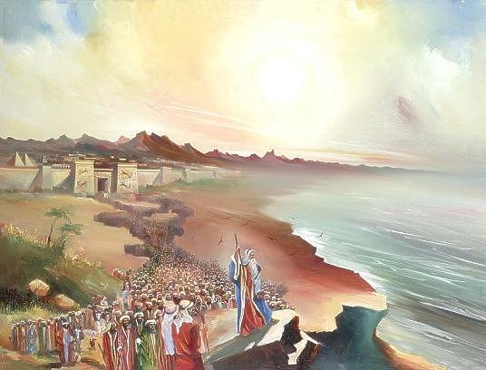

סיפור יציאת מצרים

Slide 2
לפני שנים רבות היה מלך רשע במצרים, פרעה שמו.
פרעה העביד את בני ישראל בעבודה קשה מאד.

Slide 3
יום אחד החליט פרעה פרעה ציוה להשליך ליאור כל בן זכר שיולד לבני ישראל.
"כל הבן הילוד היאורה תשליכוהו,
וכל הבת תחיון"

Slide 4
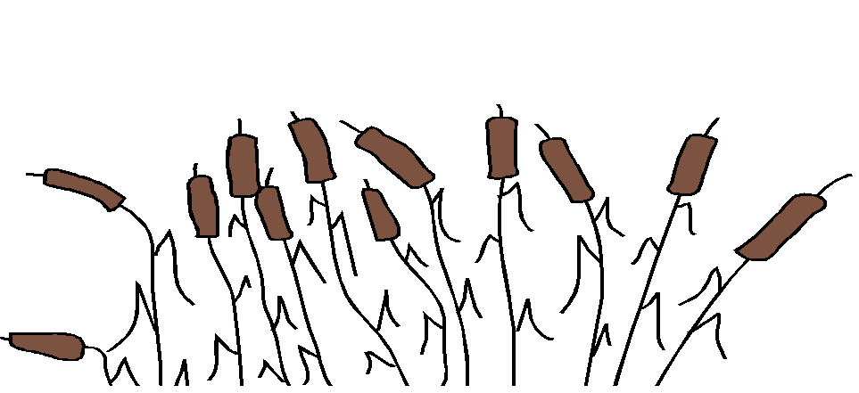
לָהוֹרִים יוֹכֶבֶד וְעַמְרָם, נוֹלָד תִּינוֹק.
הוֹרֵי הַתִּינוֹק הִכְנִיסוֹ אוֹתוֹ לְתוֹךְ
תֵּיבָה וְהֵנִיחוּ אוֹתָה בַּיְאוֹר.

Slide 5
בַּת פַּרְעֹה מָשְׁתָה אֶת הַתֵּיבָה מֵהַיְאוֹר. הַתִּינוֹק מָצַא חֵן בְּעֵינֵיהָ. הִיא הֶחֱלִיטָה לְגָדֵל אוֹתוֹ וְקָרְאָה לוֹ: "מֹשֶה – כִּי מִן הַמַיִם מָשִׁיתִי אוֹתוֹ."

Slide 6
כך משה גר בבית פרעה שעד שגדל.

Slide 7
באחד הימים ראה משה איש מצרי מכה איש עברי. הכה משה את המצרי. שמע פרעה את אשר עשה משה וביקש להרוג אותו.

Slide 8
משה ברח לארץ מדין והיה לרועה צאן. יום אחד ראה במדבר סנה בוער באש ולא נשרף. והנה שמע קול קורא אליו מן הסנה: “לך אל פרעה והוצא את בני ישראל ממצרים”.

Slide 9
משה נשלח על ידי הקב"ה.
הוא פנה אל פרעה וביקש ממנו:

Slide 10
אך פרעה סרב לשחרר את בני ישראל.

Slide 11
עשרת המכות

Slide 12
"קח מטך ונטה ידך על מימי מצרים.
על נהרתם, על יאריהם ועל ארמיהם,
ועל כל מקוה מימיהם,
ויהיו דם"

Slide 13
"נטה את ידך במטך על הנהרות, על היארים ועל האגמים,
והעל את הצפרדעים על ארץ מצרים."

Slide 14
"נטה את מטך והך את עפר הארץ, והיה לכינים בכל ארץ מצרים."

Slide 15
"כי אם אינך משלח את עמי, הנני משליח בך ובעבדיך ובעמך ובבתיך את הערב, ומלאו בתי מצרים את הערב."

Slide 16
"הנה יד יהוה הויה במקנך אשר בשדה, בסוסים, בהמרים, בגמלים, בבקר ובצאן, דבר כבד מאוד."

Slide 17
"והיה לאבק על כל ארץ מצרים, והיה על האדם ועל הבהמה לשחין פורח אבעבעת בכל ארץ מצרים."

Slide 18
"נטה את ידך על השמים, ויהי ברד בכל ארץ מצרים."

Slide 19
"נטה ידך על ארץ מצרים בארבה, ויעל על ארץ מצרים, ויאכל את כל עשב הארץ."

Slide 20
"נטה ידך על השמים ויהי חושך על ארץ מצרים וימש חושך."

Slide 21
"ומת כל בכור בארץ מצרים מבכור פרעו היושב על כסאו עד בכור השפחה אשר אחר הרחים, וכל בכור בהמה."

Slide 22
המכות פסחו על בתי בני ישראל, כי הם סימנו בדם הכבשים, האלילים של המצרים, את דלתות בתיהם.
וכן קיבלו עול מלכות שמים.

Slide 23
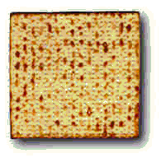
לבסוף פרעה נכנע והסכים לתת לבני ישראל לצאת ממצרים. בני ישראל מיהרו להכין להם מזון לדרך.
לא היה להם זמן לחכות עד שהלחם יטפח, והם נאלצו לאכול מצות.

Slide 24
ביום החמישה עשר בחודש ניסן יצאו בני ישראל ממצרים.

Slide 25
כך ניצלו בני ישראל ויצאו מעבדות לחרות.

Slide 26
כשבני ישראל הגיעו לים נחצה הים, כדי שיעברו בו בבטחה, ואז כשהמצרים רדפו אחריהם נסגר עליהם הים וכל צבא מצרים טבע בים.

Slide 27
מאז בכל שנה אנו חוגגים בחודש ניסן את חג הפסח. אנו אוכלים מצות וקוראים בהגדה של פסח. לסעודה החגיגית קוראים: ליל הסדר.

Slide 28
מצווה גדולה היא לספר לבנים על יציאת מצרים ועל הניסים שעשה אלוהים לבני ישראל במדבר.

